Slide 1
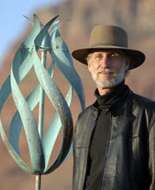
Lyman Whitaker

Slide 2
Biographie
Lyman a obtenu un baccalauréat en beaux-arts en sculpture de l'Université de l'Utah. Là, il a étudié sous Avard Fairbanks et Angelo Carvaglia, en apprenant les techniques de sculpture classique ainsi que le design contemporain. Lyman réside dans le sud-ouest de l'Utah. Il aime la solitude du désert et l'intensité du climat.
C’est un sculpteur pratiquant depuis plus de cinquante ans, avec une connaissance unique des matériaux et de leur application. Les trois dernières décennies ont principalement été axées sur la création de sculptures de vent. Parce que les sculptures de vent sont innovantes et artistiques et ont un degré élevé d'intégrité mécanique.

Slide 3
Philosophie artistique
Art et science : Qu'est-ce que cela signifie?
« La science est née de l'art et ils viennent tous deux de la même partie du cerveau. C'est la partie créative, la partie qui regarde vers l'avenir pour voir si elle peut imaginer ce qui n'a pas encore été pensé. Ils cherchent tous deux la réalité dans différents domaines et il n'y a pas besoin de conflit. »

Slide 4
Arts et sciences : une discipline altère t-elle la perception ou la pensée de l'autre?
« J'imagine qu'un scientifique travaillant dans l'art pourrait stimuler son imagination, ce qui l'amènerait à se concentrer sur de nouvelles choses en science. D'autre part, un artiste travaillant dans la science gagnerait la discipline ciblée pour mener à bien un projet artistique. »

Slide 5
ses sculptures
« Pour moi, une sculpture cinétique doit être sensible à la brise la plus douce tout en étant capable de résister à des vents forts. L'équilibre et les roulements sont la réponse au premier besoin et le deuxième besoin est répondu de la façon dont je fabrique la pièce pour lui donner de la force. Ces éléments sont importants pour que le vent propulse mes sculptures de manière équilibrée, ce qui les rend réactives mais sous contrôle. Les matériaux choisis sont le cuivre, pour sa malléabilité et sa couleur, et l'acier inoxydable pour sa solidité. Ces deux matériaux font bien dehors dans les éléments .»

Slide 6
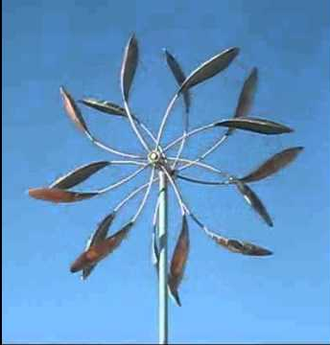
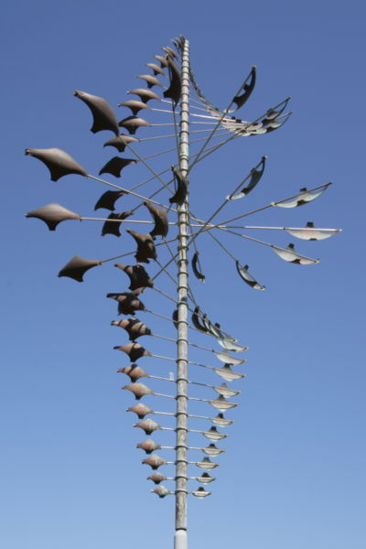
Double spinner
The Twister Star Huge

Slide 7
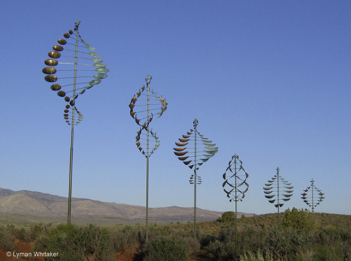
Epilogue art

Slide 8
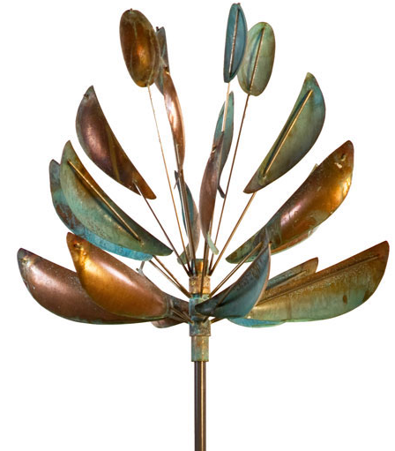
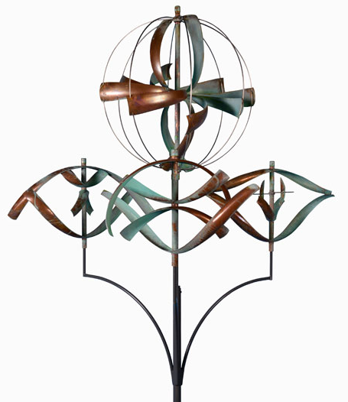
Agave
Elements of the universe

Slide 9
Réalisations en mouvement
https://www.whitakerstudio.com/

